Slide 1


本科生毕业论文答辩
论题：新冠疫情时空数据的收集与建模分析
指导老师：冯山山
答辩人：段裕
答辩时间：2022年6月

Slide 2
01
选题背景与整体工作
目 录
02
数据收集和可视化
CONTENTS
03
模型分析与研究结论
04
未来建议与总结

Slide 3

01
PART
选题背景与整体工作

Slide 4
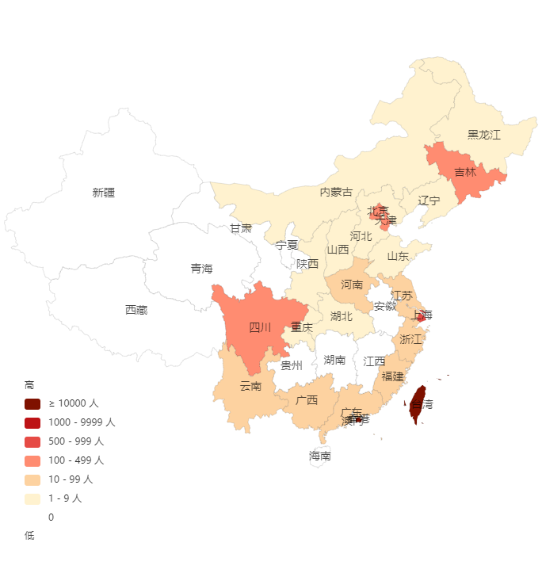
选题背景与整体工作
2019-新型冠状病毒肺炎（COVID-19）
2019年末爆发的新冠疫情波及全球，对人们的生产生活造成了极大的影响和危害，展开中国疫情时空数据的收集与模型分析工作十分必要。
中国疫情数据的建模分析
通过建模来分析数据已经成为一种研究的常用手段。本项目首先研究了传统的SEIR系列疫情趋势预测模型，其次又使用LSTM网络从时序分析的角度在与SEIR模型训练相同的数据集下进行了训练，最后结合时空点过程分析法对中国各省市疫情数据进行了研究。

Slide 5
02
PART
数据收集和可视化

Slide 6
数据收集和可视化
01
爬取模块
在进行模型分析和实验之前，必须得到可靠的数据，同时可以先对数据进行一定的可视化分析以得到对数据的初步印象
关键模块，爬取原始网页内容
数据爬取预处理系统
02
数据预处理模块
核心模块，需要对原始数据进行过滤和转化以得到合适的输入
01
数据存取模块
这一部分的工作主要交由MySQL数据库完成

Slide 7
数据收集和可视化
数据需求分析
需要什么样的数据？如何获取？
首先从实际的疫情通报看，可以获取到中国各省市的每日疫情数据，其次对于可能还需要考虑中国各省市本身的基本信息，例如占地面积，最后为了对深圳市患者有更详细的分析，本项目还收集整理了深圳市的患者数据
数据集名称 | 主键 | 数据集大小 | 主要字段
中国各省市疫情数据集 | 日期、城市行政代码 | 381, 156 | 新增确诊、新增治愈、累计确诊、累计治愈等
中国行政区划数据集 | 城市（乡镇）行政代码 | 3, 071 | 人口数、占地面积、政府所在地名称、政府所在地经度、政府所在地纬度等
深圳市病例数据集 | 病例编号 | 1, 084 | 确诊时间、性别、年龄、常居地名称、常居地经度、常居地纬度
数据集概览
正如需求分析所示，最终得到了三个基本数据集，后续模型的训练可以基于这三个基本数据集展开

Slide 8
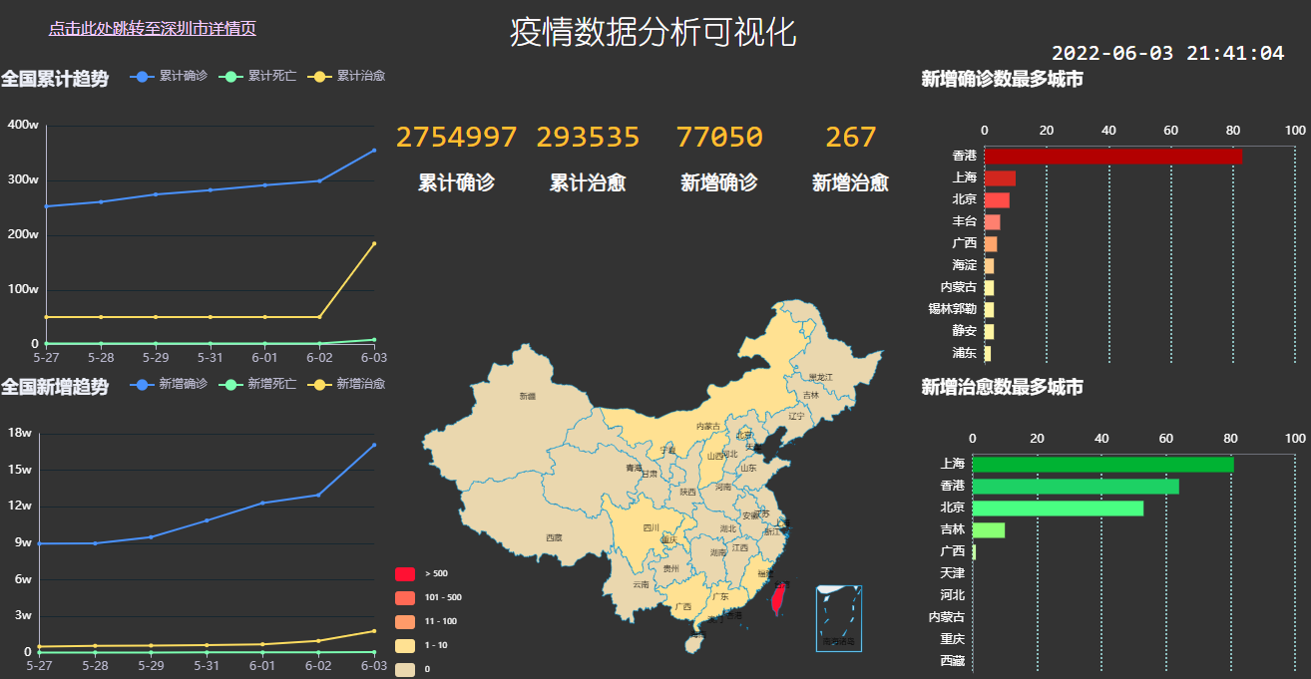
数据收集和可视化
在整理得到数据集后，可以进行一定的可视化分析，提前对数据有一定的了解
中国疫情实时数据可视化系统
界面分为左中右三部分：
左边展示了最近一周全国疫情总体趋势
中间是实时疫情数据以及疫情地图
右边展示了新冠疫情较为严重的城市或地区

Slide 9
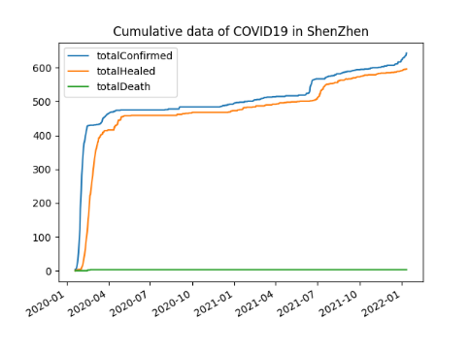
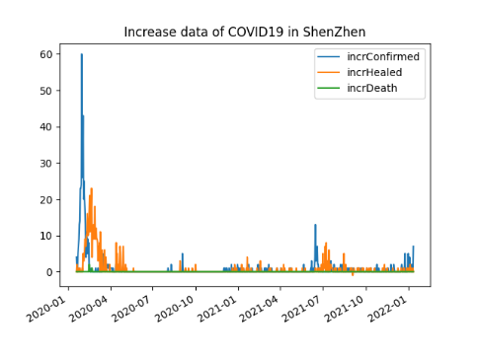
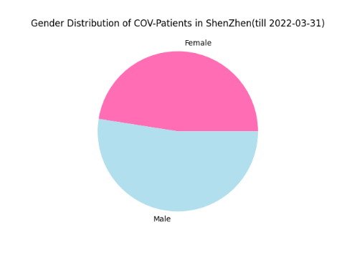
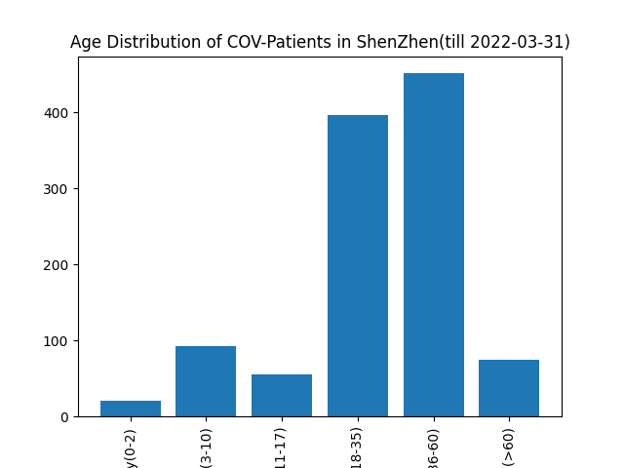
数据收集和可视化
在整理得到数据集后，可以进行一定的可视化分析，提前对数据有一定的了解
深圳市疫情数据可视化报告
上边两张图分别是深圳市2020年到2022年的累计数据趋势和新增数据趋势
下面两张图分别是性别分布（左）以及年龄分布（右）

Slide 10
03
PART
模型分析与研究结论

Slide 11





模型分析与研究结论
首先是传统的传染病动力学模型，这一类模型往往以（偏）微分方程组的形式给出
S(易感者)
模型特点
不具有免疫力、此前未接触过该病毒的健康人
将整个人群作为研究对象，通过将人群划分为不同的仓室并研究数量转化关系来预测疫情发展趋势
人群总数不变
仓室间单向转化
典例：SEIR模型
E(潜伏者)
接触过该病毒但不表现症状且可能具有感染性的潜伏者
$$\frac{dS}{dt}= −\frac{βSI}{N}$$
I(感染者)
$$\frac{dE}{dt}=\frac{βSI}{N}−αE$$
感染病毒出现症状且具有感染性的患者
SEIR
$$\frac{dI}{dt}=αE−γI$$
R(康复者)
从I转化而来的具有免疫力的健康人
$$\frac{dR}{dt}=γI$$

Slide 12
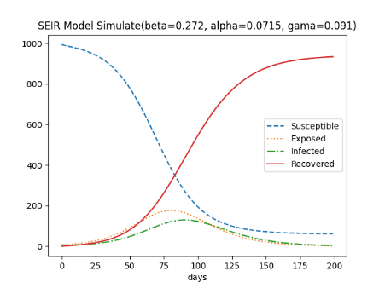
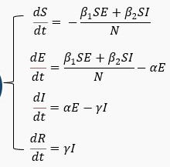
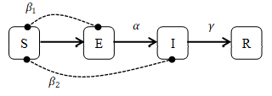
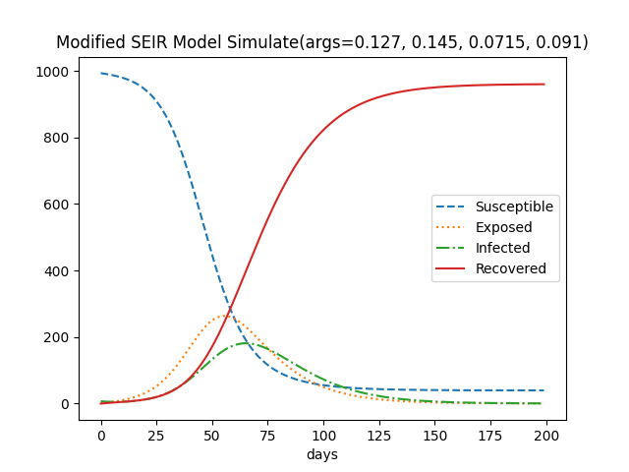
模型分析与研究结论
SEIR
模型仿真图形
针对新冠疫情这一具体的事件，可以看出潜伏者也具有一定的感染性，经过修正得到mSEIR模型
M-SEIR模型仓室转移关系
M-SEIR
模型仿真图形
S易感者数量单调下降
R康复者单调上升
E潜伏者和感染者I均出现峰值
感染者I的峰值预测是本文的研究重点之一
M-SEIR模型修正之处
认为潜伏者也有一定几率使得易感者感染转为潜伏者

Slide 13
模型分析与研究结论
LSTM模型主要计算公式
本文收集的中国疫情数据也可以视为时序序列数据，因而尝试从时序分析的角度展开研究，选取的是LSTM模型
$$f_{t}=σ(W_{f}∙\left[h_{t−1}, x_{t}\right]+b_{f})$$
𝑓_𝑡=𝜎(𝑊_𝑓∙[ℎ_(𝑡−1), 𝑥_𝑡 ]+𝑏_𝑓)
$$i_{t}=σ\left(W_{i}∙\left[h_{t−1}, x_{t}\right]+b_{i}\right)$$
𝑖_𝑡=𝜎(𝑊_𝑖∙[ℎ_(𝑡−1), 𝑥_𝑡 ]+𝑏_𝑖 )
$$\overline{C_{t}}=tanh(W_{C}∙\left[h_{t−1}, x_{t}\right]+b_{C})$$
(𝐶_𝑡 ) ̅=𝑡𝑎𝑛ℎ(𝑊_𝐶∙[ℎ_(𝑡−1), 𝑥_𝑡 ]+𝑏_𝐶)
$$C_{t}=f_{t}∗C_{t−1}+i_{t}∗\overline{C_{t}}$$
𝐶_𝑡=𝑓_𝑡∗𝐶_(𝑡−1)+𝑖_𝑡∗(𝐶_𝑡 ) ̅
$$O_{t}=σ\left(W_{O}∙\left[h_{t−1}, x_{t}\right]+b_{O}\right)$$
𝑂_𝑡=𝜎(𝑊_𝑂∙[ℎ_(𝑡−1), 𝑥_𝑡 ]+𝑏_𝑂 )
$$h_{t}=O_{t}∗{tanh(C}_{t})$$
ℎ_𝑡=𝑂_𝑡∗〖tanh(𝐶〗_𝑡)
遗忘门输出
输入门输出
LSTM模型核心结构
胞态更新
节点输出
隐含层输出
LSTM（长短期记忆网络）是一种特殊的RNN（递归神经网络），它的循环节点结构更加复杂，通过门控机制（四个门）来尽可能地减少长期依赖和梯度爆炸或消失问题

Slide 14
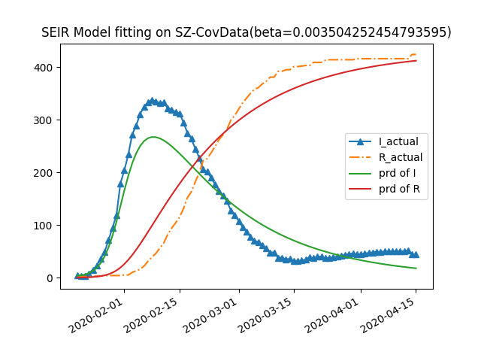
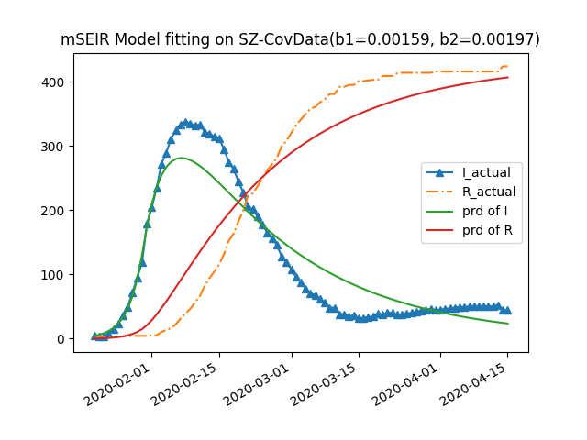
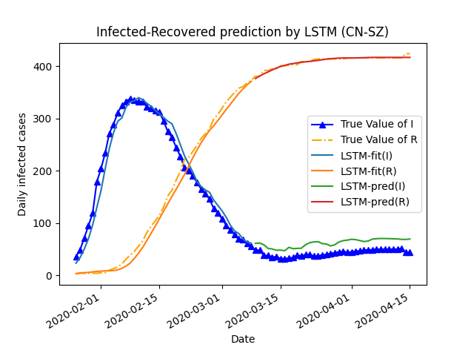
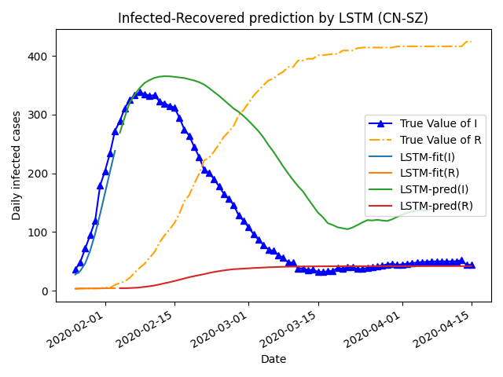
模型分析与研究结论
拟合结果
SEIR模型、M-SEIR模型、LSTM模型的训练与比较
实验方法
数据准备：选择深圳市初期第一轮疫情爆发的数据，时间范围在2020年2月到2020年4月；
使用均方根误差函数利用梯度下降算法对SEIR模型、M-SEIR模型进行参数训练拟合，保留各自最终最小的损失值；
采用两种训练比（0.11, 0.60）使用pytorch模块中的LSTM网络模型对新冠疫情数据曲线进行拟合；
对比最终拟合结果，得出结论

Slide 15
模型分析与研究结论
SEIR模型、M-SEIR模型、LSTM模型的训练与比较
实验结果分析
整体来看，在训练数据足够时，LSTM模型能够学习到实际疫情的发展趋势，另一方面在训练数据不足时，LSTM模型不足以学习到实际疫情的发展趋势，这说明了LSTM网络模型是不依靠先验知识或预先假设的，而是依赖于数据并从中进行学习。
SEIR模型和mSEIR模型总体误差接近，都表现较好，而mSEIR模型略胜一筹，这两个模型依赖于数学假设，与实际情况难免有偏差，但另一方面其内在规律又大体能够描述疫情发展趋势，因此能够较好地预测到感染者峰值点到来的日期。
模型最终拟合误差记录
模型 | RMSE | MAE
SEIR | 34.48688 | 28.051678
mSEIR | 34.33434 | 27.573588
LSTM(ratio=0.60) | 15.64497 | 12.75899
LSTM(ratio=0.11) | 196.01667 | 169.45608

Slide 16
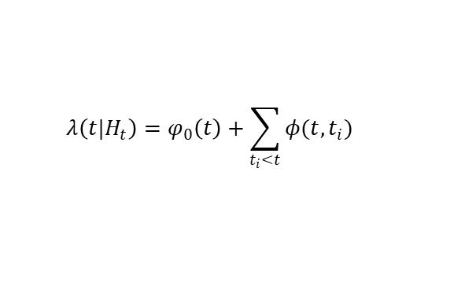
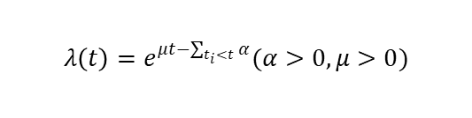
模型分析与研究结论
进一步考虑，收集到的数据除了包含日期这样的信息，通过将城市转为经纬度和面积这样的属性，还包含了空间信息
几类经典的点过程模型
使用条件强度函数λ(t)可以完整地刻画一类点过程，从条件强度函数中可以看出点过程的本质
时空点过程建模分析法
01
泊松过程
$$λ\left(t\right)=λ_{0}$$
02
自校正过程
$$λ\left(t\right)=e^{μt−\sum_{t_{i}<t}{α}}(α>0, μ>0)$$
点过程或称时空点过程，这一类方法的研究对象是分布在时间域或空间域以及时空域上一系列的点，其中点也被称为事件（events），而过程（process）本身也包含着时间推进的因素。时空点过程方法可对地震数据、森林数据以及疫情数据等多维异步事件数据进行建模，对未来的事件进行预测
03
霍克斯过程
$$λ\left(t|H_{t}\right)=φ_{0}\left(t\right)+\sum_{t_{i}<t}{φ(t, t_{i})}$$

Slide 17
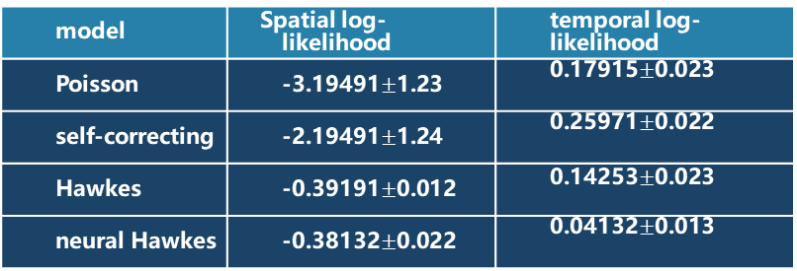
模型分析与研究结论
采用RTQ Chen教授的模型训练方法，在中国各省市新冠疫情数据集上进行了训练
实验结果分析
model | Spatial log-likelihood | temporal log-likelihood
Poisson | -3.19491$±$1.23 | 0.17915$±$0.023
self-correcting | -2.19491$±$1.24 | 0.25971$±$0.022
Hawkes | -0.39191$±$0.012 | 0.14253$±$0.023
neural Hawkes | -0.38132$±$0.022 | 0.04132$±$0.013
实验研究方法
数据预处理，将2020年至2022年中国各省市疫情数据过滤得到单日新增确诊病例大于0的条目，并加入行政区划信息的面积字段
采用RTQ Chen教授在论文Neural spatio-temporal point processes中的模型训练方法在1中预处理得到的数据集上进行训练
采用对数似然值对训练结果进行评价，对数似然值较大的其拟合效果更优
总体来看，几个过程的空间对数似然值差别不大，表现都比较好。在时间对数似然值上，泊松过程模型和自校正模型表现较差，其关于强度函数的假设与实际新冠疫情爆发的时空过程有较大偏差，而基本的霍克斯过程实验结果已经表现相当良好，但基于神经的神经 STPP 可以实现更好的空间可能性。

Slide 18
04
PART
未来建议与总结

Slide 19

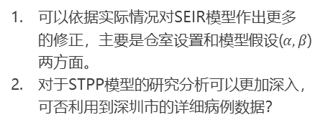
未来建议与总结
未来建议
可以依据实际情况对SEIR模型作出更多的修正，主要是仓室设置和模型假设($α, β$)两方面。
对于STPP模型的研究分析可以更加深入，可否利用到深圳市的详细病例数据？
总结
本文首先获取得到了可靠的充实的数据集，随后对SEIR、mSEIR模型进行了参数拟合，在同一数据集上对LSTM模型进行训练，最后从时空点过程的角度对中国疫情数据进行了分析，对各个模型进行了比较，取得了有效进展。

Slide 20
敬请批评指正
18级计算机学院-段裕

